Slide 1


Collecte des données de programme et de surveillance et examen de la qualité des données
Anna Yakusik & Eline Korenromp
ONUSIDA, Dept. des Données pour l’impact
Webinaire "EPP et CSAVR pour les épidémies concentrées" (en anglais & francais)
25 janvier 2024
Notes:
Le présentateur est : de [bureau/station d'affectation] à l'ONUSIDA
Je couvrirai les besoins en données de programme et de surveillance, ainsi que l'examen de la qualité à l'aide du module d'impact du sida dans Spectrum pour les régions où l'épidémie de VIH est concentrée.

Slide 2
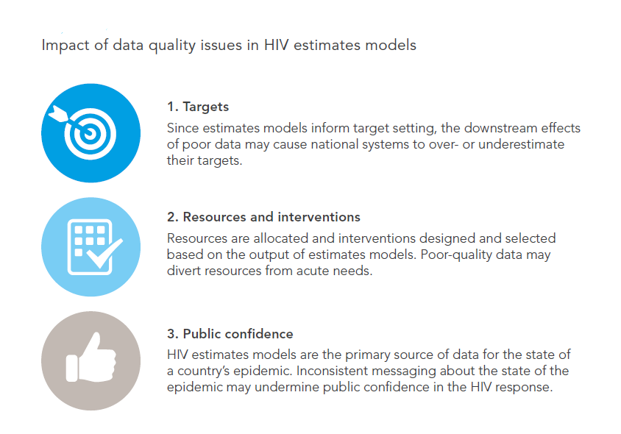
Objectif des modèles d'estimation et de projection
Notes:
2
Les modèles mathématiques, tels que le module AIDS Impact (AIM) du logiciel Spectrum, fournissent des informations essentielles, car il est impossible d'effectuer des comptages exacts représentatifs au niveau national dans la plupart des contextes.
Développé par l'ONUSIDA et Avenir Health, le module utilise la surveillance du VIH, les enquêtes et les données des programmes ainsi que les données démographiques pour projeter des estimations clés sur le VIH, y compris les personnes vivant avec le VIH, les nouvelles infections, la mortalité liée au sida et la couverture des traitements.

Slide 3
Sous- ou sur-estimation
  Incidence et/ou prévalence
  Couverture de la PTME ou du TAR
  Nouvelles infections, PVVIH et
  décès liés au sida
Conduit à :
  Se concentrer sur les mauvais endroits, les mauvaises interventions, la mauvaise allocation des ressources
  Gaspillage de ressources et de temps de travail
  Des décisions erronées "Un mauvais choix".
Si vous vous trompez
Notes:
3
Les problèmes de qualité des données dans les modules d'estimation du VIH peuvent fausser les projections épidémiques et affecter l'allocation des ressources et la planification des programmes.
Des données inexactes peuvent conduire à une sous-estimation ou à une surestimation de la charge du VIH, ce qui entrave l'efficacité des stratégies de riposte et risque d'exacerber l'impact de l'épidémie sur la santé publique.

Slide 4
Exigences pour la publication d'une
tendance de l'incidence à partir d'EPP ou de CSAVR
EPP :
Toutes les principales populations clés sont couvertes
Chaque population clé est estimée sur la base de :
Une estimation de la taille de la population nationale
Une estimation du pourcentage d'hommes dans chaque population
Une estimation de la durée passée dans la population
(par exemple, années passées à travailler dans l'industrie du sexe)
Au moins 3 points de données de prévalence dans le temps,
dont le plus récent ne date pas de plus de 4 ans
(c'est-à-dire de 2019 ou plus tard)
CSAVR :
8 années de données sur les décès dus au VIH/SIDA et 8 années de diagnostics de cas (entre 1990 et 2023)
  Enregistrement des causes de décès classées par l'IHME comme étant de qualité moyenne ou bonne
  (groupes 2A et 2B)
Fichier Spectrum couvrant l'ensemble de la population "de facto" : tous les résidents, y compris les non-nationaux.
Notes:
4
Voir le Guide pour la mise à jour d'une estimation de Spectrum HIV (document Word, sur https://hivtools.unaids.org/hiv-estimates-training-material-en/) :
Arbre de décision Figure 1

Slide 5
Nouveaux diagnostics de cas de VIH : contribution aux modèles d'incidence CSAVR et ECDC
Sert à informer :
Incidence du VIH - en particulier pour les années récentes,
lorsque les décès, décalés par rapport à l'infection et au diagnostic,
sont moins informatifs
Progrès dans la connaissance du statut sérologique VIH
Inclure les nouveaux/premiers diagnostics parmi :
tous les résidents (population totale de facto)
sans distinction de nationalité.
les immigrés, à l'exception des personnes expulsées (non immigrantes) au moment du diagnostic
Ne pas inclure les diagnostics répétés.
Immigrés entrant avec un diagnostic antérieur (positifs connus)
- ne pas les inclure dans le CSAVR ;
mais les inclure dans l’AIM:
AIM > Immigrés séropositifs
& en tant que PVVIH connaissant leur statut sérologique
Notes:
5
CSAVR permet d'incorporer diverses données pour générer des estimations pour les adultes. Les données d'entrée de ce modèle sont les suivantes :
Nouveaux diagnostics de VIH
Décès liés au sida à partir des systèmes d'enregistrement de l'état civil
Diagnostics facultatifs de nouveaux cas de VIH par catégorie de numération des cellules CD4
Les trois entrées sont spécifiques aux adultes âgés de 15 ans et plus. Vous saisirez le total et, si possible, les désagrégations par sexe et par âge.
Les données relatives aux nouveaux diagnostics à saisir dans le CSAVR devraient :
Inclure tous les nouveaux diagnostics déclarés au système de surveillance national, qu'il s'agisse du VIH ou du sida, et pour tous les résidents - qu'ils soient nationaux ou non nationaux, et donc également les immigrants diagnostiqués pour la première fois pour le VIH. En revanche, les immigrants qui ont été diagnostiqués à l'étranger (précédemment positifs) avant l'immigration ne devraient pas être enregistrés dans CSAVR, mais dans AIM Incidence > Immigrants VIH+.
Lors de la saisie ou de la révision de nouveaux diagnostics, mettez à jour les entrées plus anciennes qui ont pu être révisées en raison de retards dans les notifications ou de rapports manquants provenant de régions ou d'établissements spécifiques.
Si des chiffres complets ne sont pas encore disponibles pour une année, laissez les données de cette année en blanc. N'entrez pas 0 : CSAVR lirait cette donnée comme s'il y avait eu 0 diagnostic (ou décès) cette année-là.

Slide 6
Décès dus au sida : Quelles sont les données qui conviennent à CSAVR ?
L'ONUSIDA recommande CSAVR aux pays dont la qualité et l'exhaustivité des données sur les causes de décès sont moyennes ou bonnes.
Guidé par le score de qualité de l'IHME* :
2A. Des données d'état civil de haute qualité
2B. Quelques données d'état civil utilisables (qualité variable)
2C. Aucune donnée de qualité utilisable sur la mortalité spécifique au VIH utilisée par l'IHME → ne correspond à CSAVR.
1A/B : l'IHME a utilisé des données de prévalence pour estimer l'incidence et la mortalité, indépendamment des données de d’enregistrement d’état civil (de qualité variable).
Basé sur :
Exhaustivité de l'enregistrement des décès - seuil minimum
Contribution des des causes de décès mal définies - seuil maximum
Pour les années où les rapports sur les décès dus au SIDA sont incomplets :
Utiliser les données de l'IHME, ajustées (à la hausse) pour les décès dus au sida mal classés dans d'autres causes.
& compléter avec les données originales (non ajustées) de l'état civil
pour les années récentes (c'est-à-dire après 2019).
* Groupes de pays IHME : Section 2.3 du matériel supplémentaire (page 5) et représenté dans la figure S1 à la page 6 de : https://www.thelancet.com/cms/10.1016/S2352-3018(21)00152-1/attachment/7371c03e-887f-4e26-a718-bae190b81c2f/mmc1.pdf
Notes:
https://www.thelancet.com/journals/lancet/article/PIIS0140-6736(17)32152-9/fulltext
L'IHME a créé un système de notation par étoiles pour la qualité globale des données sur les causes de décès pour chaque site, chaque année.
Ce système représente l'exhaustivité de la RV, le pourcentage de décès codés pour des causes qui ne peuvent pas être de véritables causes sous-jacentes de décès (codes poubelles), le détail de la liste des causes et des groupes d'âge, ainsi que les périodes couvertes.
6
L'utilisation de CSAVR nécessite des entrées complètes et de bonne qualité des décès liés au sida chez les adultes de 15 ans et plus.
L'Institute for Health Metrics (IHME) fournit une indication de la qualité et de l'exhaustivité des rapports sur les causes de décès, parallèlement à son analyse de la charge mondiale de morbidité (GBD) en 2019 : 2A indique des données de haute qualité sur les causes de décès, 2B une qualité raisonnable.
une classification 2C dans le GBD 2019 de l'IHME indiquent une mauvaise complétude et/ou qualité de l'enregistrement de l'état civil. Les pays de ce groupe ne devraient pas entrer de données sur les décès (ni déclarées par le pays, ni ajustées par l'IHME) dans CSAVR et devraient probablement utiliser le modèle EPP.

Slide 7
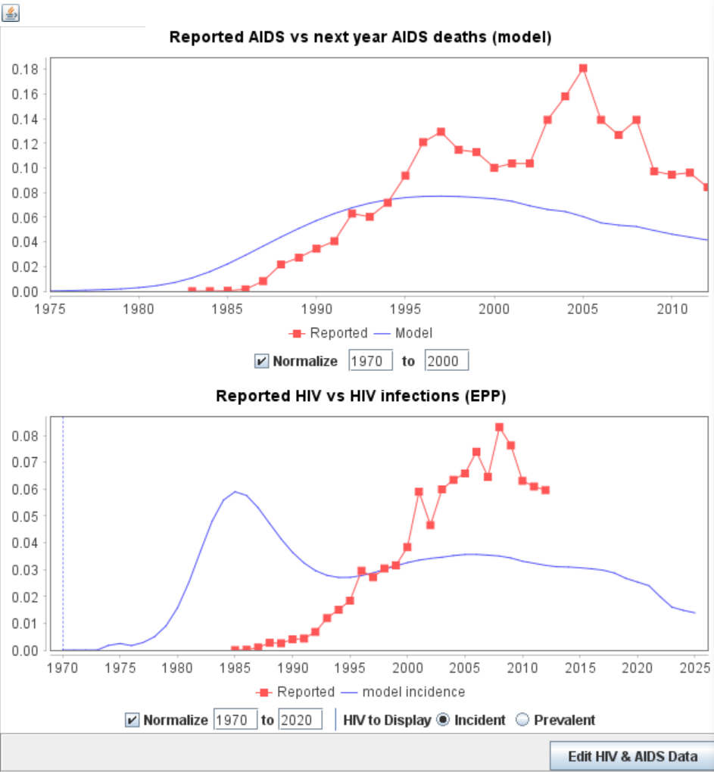
diagnostics de VIH et/ou de sida : valider la progression initiale de l'épidémie estimée par EPP
EPP > Ajustement de courbe > Ajustement des résultats > Vérification des données > Modifier les données relatives au VIH et au SIDA
Diagnostics de sida (avant la thérapie antirétrovirale), une approximation des décès dus au sida (avec un décalage de ≈1 an)
Les diagnostics de VIH devraient suivre les nouvelles infections.
Mises en garde :
Les décalages dans le diagnostic varient selon le
pays, groupe et l'année.
L'exhaustivité - et le respect des délais
- de la notification des cas varient dans le temps.
Mélanger les diagnostics de sida et de VIH ?
Parfois combinés, parfois non.
→ Évaluer la compatibilité générale
(pas de correspondance exacte).
Notes:
Capture d'écran : Pérou
7
Le modèle EPP, contrairement à CSAVR, ajuste la prévalence et l'incidence chez les adultes aux données de prévalence issues de la surveillance sentinelle et des enquêtes. Mais EPP peut également utiliser les diagnostics de cas de VIH et de SIDA dans le cadre de sa validation. Après avoir saisi et ajusté vos données EPP, sous "Résultats de l'ajustement", allez à "Vérification des données" et comparez l'augmentation initiale de l'épidémie estimée par EPP avec vos diagnostics de cas nationaux. Les diagnostics de cas de VIH devraient suivre (avec un certain décalage et en tenant compte de la sous-déclaration) les nouvelles infections. Les diagnostics de cas de sida sont une approximation des décès imminents dus au sida, c'est-à-dire qu'à l'époque où les traitements antirétroviraux n'étaient pas encore disponibles, la plupart des personnes diagnostiquées comme ayant le sida mouraient dans l'année qui suivait. Dans l'exemple présenté (Pérou), l'augmentation des diagnostics de cas de SIDA (les points rouges dans le graphique du bas) suggère que l'estimation de l'EPP (la ligne bleue) était trop précoce. Dans de tels cas, vous pouvez essayer une courbe alternative dans EPP (par exemple R-Hybrid au lieu de EPP-Classic) pour une ou plusieurs sous-populations, afin d'améliorer l'ajustement.

Slide 8
EPP : "valider" la progression initiale de l'épidémie à travers des sous-populations
EPP > Ajustement de courbe > Résultats de l'ajustement
Exemple (Jamaïque, 2023) :
Toutes les sous-populations ajustées avec EPP-Classic
L'ordre d'augmentation de l'incidence n’était pas plausible :
Les hommes et les femmes restant(e)s ont augmenté
avant les HSH.
Notes:
Une autre validation recommandée dans EPP consiste à examiner l'augmentation estimée de l'incidence dans toutes les sous-populations. En règle générale, le VIH s'est propagé parmi les populations clés avant la population générale.
Dans cet exemple, tiré de la Jamaïque lors d'un cycle d'estimation antérieur, EPP a estimé que l'incidence a augmenté chez les hommes et les femmes à faible risque (appelés hommes et femmes "restants") avant d'augmenter chez les hommes ayant des rapports sexuels avec d'autres hommes. Ce schéma n'est pas plausible ou du moins atypique. Il devrait également vous inciter à examiner les courbes respectives et à ajuster éventuellement l'une ou plusieurs d'entre elles, afin de garantir une séquence plausible de propagation de l'épidémie dans les sous-populations. Là encore, l'utilisation de la courbe R-Hybrid au lieu de la courbe EPP-Classic peut permettre d'éviter une augmentation trop brutale de la prévalence et de l'incidence au début de l'épidémie, ce qui permet d'obtenir des schémas plus plausibles et plus cohérents.

Slide 9
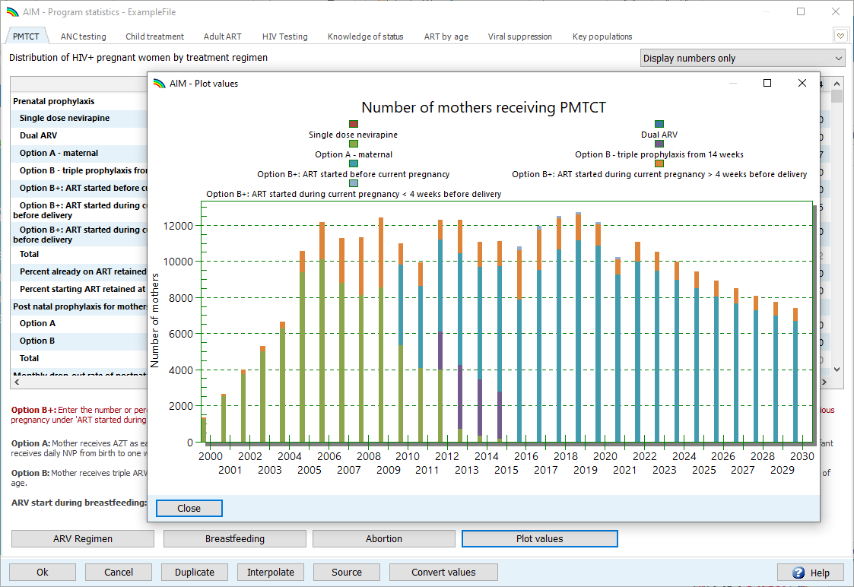
Tracer les données des programmes PTME et TAR, afin de repérer et de corriger toute fluctuation inexpliquée des entrées d'une année sur l'autre.
Notes:
8
Lorsque vous saisissez des données sur la PTME et le TAR, avant d'utiliser l'éditeur de statistiques du programme, tracez le plan des données afin d'identifier et (si nécessaire) de corriger toute fluctuation inexpliquée des entrées d'une année sur l'autre. Cette vérification permet de s'assurer de l'exactitude et de la cohérence des données, avant de procéder à l'ajustement de l'estimation Spectrum.

Slide 10
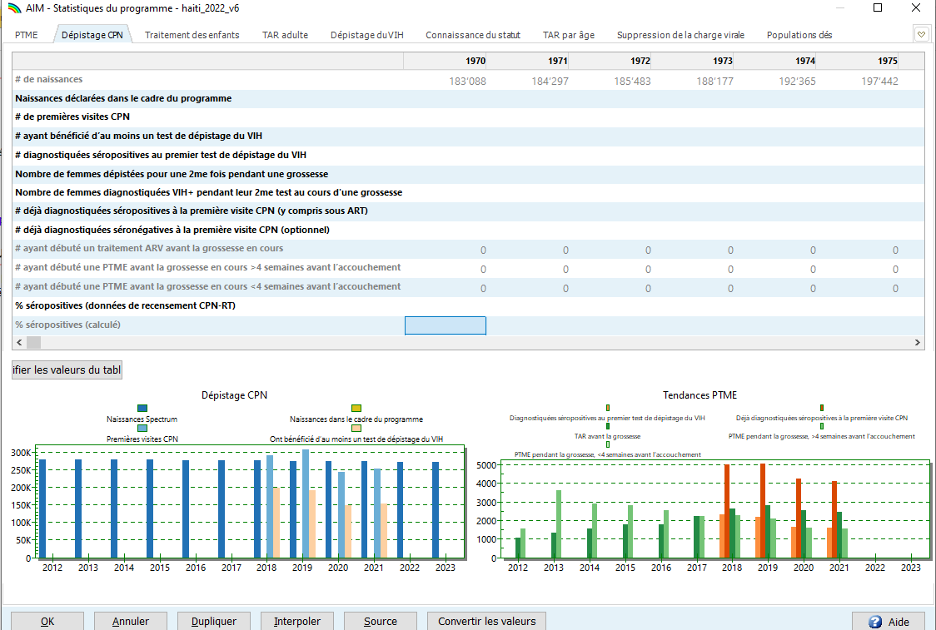
Tests de dépistage du VIH dans le cadre des soins prénatals (CPN)
Graphiques pour valider la cohérence des indicateurs de soins prénatals
Notes:
9
Dans l'onglet Tests CPN, indiquez le nombre de tests de dépistage du VIH effectués chez les femmes enceintes dans le cadre des soins prénatals (CPN) pour toutes les années disponibles.
Précisez également le nombre de femmes diagnostiquées séropositives lors de leur première visite de CPN, ainsi que le nombre de femmes entrant en CPN et déjà connues (par un diagnostic antérieur) comme étant infectées par le VIH. Ces deux groupes sont pris en compte dans le numérateur et le dénominateur de la prévalence du VIH chez les femmes enceintes.
Vérifier et assurer la cohérence avec les données de PTME. Nous nous attendons à ce que le nombre de personnes nouvellement diagnostiquées soit égal ou supérieur au nombre de personnes qui ont commencé la PTME PENDANT la grossesse en cours. De même, nous nous attendons à ce que le nombre de personnes déjà connues comme étant séropositives soit au moins égal au nombre de personnes que vous avez inscrites dans la feuille de PTME comme ayant commencé un traitement antirétroviral avant la grossesse en cours.
Si la saisie des données pour ces 3 indicateurs (tests VIH, nouveaux positifs et positifs connus) est complète, Spectrum calculera la prévalence parmi les femmes bénéficiant de soins prénatals, dans une ligne en bas ici. Cette prévalence est celle que vous devez saisir dans EPP pour les femmes restantes, dans la ligne supérieure 'Census-level ANC Routine Testing'. La plupart des pays utiliseront la même méthode pour remplir EPP pour les hommes restants.
Que vous utilisiez EPP ou CSAVR, la prévalence observée des soins prénatals calculée ici à partir de vos données peut être utilisée pour ajuster la prévalence estimée de Spectrum parmi les femmes enceintes, le dénominateur pour le besoin de PTME, les événements de transmission de la mère à l'enfant et donc (cumulativement au cours des prochaines années) les nombres d'infections infantiles et d'enfants vivant avec le VIH.
Cela se fait sous Options avancées, Fécondité liée au VIH, en ajustant un facteur d'ajustement local. La fécondité par défaut chez les femmes infectées par le VIH s'appuie sur des modèles mondiaux par défaut, reflétant les effets du VIH sur la fécondité en fonction de l'âge, du nombre de CD4 et de l'état du traitement par rapport aux femmes non infectées. Grâce à l'ajustement local de la fécondité, vous pouvez adapter la prévalence estimée par Spectrum chez les femmes enceintes à vos données de dépistage ANC - si vous pensez qu'elles reflètent correctement la prévalence nationale. Il convient toutefois d'utiliser avec prudence les données de dépistage des soins prénatals pour l'ajustement de la fertilité. Pour les années où les tests de CPN étaient sélectifs, incomplets et non représentatifs, par exemple en raison de ruptures de stock de tests ou d'une fréquentation incomplète des CPN, n'utilisez pas la prévalence apparente pour ajuster également la fécondité de Spectrum. S'il n'existe aucune donnée sur les tests de soins prénatals permettant d'ajuster ou de valider les estimations de Spectrum pour les femmes enceintes et la TME, vous pouvez vous abstenir d'estimer la TME et les résultats pour les enfants, ou l'ONUSIDA peut recommander de ne pas publier ces données.
Enfin, dans cet éditeur, vous pouvez également saisir les naissances déclarées par le programme. La comparaison de ces naissances avec les naissances calculées par Spectrum renseigne sur la couverture des soins prénatals et l'exhaustivité des données sur les soins prénatals.
.

Slide 11
Données de routine sur les Tests VIH dans la CPN
N'utiliser que des données & années représentatives et de bonne qualité pour adjuster EPP et la fertilité
Les données relatives aux tests de routine peuvent être difficiles, il est parfois difficile de discerner les tendances à partir des artefacts des rapports.
Les premières directives sur la surveillance sentinelle des soins prénatals suggèrent de se concentrer sur les sites de soins prénatals à forte charge de morbidité.
Le dépistage du VIH dans les centres de soins prénatals s'est intensifié au fur et à mesure de sa généralisation, puis s'est stabilisé.
→ Les premières années ne sont souvent pas représentatives à l'échelon national.
La gestion des rapports individuels est difficile, en particulier avant que les systèmes de rapports électroniques ne soient disponibles.
Avant d'utiliser les données ANC-RT :
Inclure les femmes dont la séropositivité est déjà connue
(mais qui n'ont pas fait l'objet d'un nouveau test)
dans le numérateur (VIH+) et le dénominateur (taille de l'échantillon).
Compter tous les premiers tests (max. un par grossesse)
- y compris les premiers tests effectués lors du travail ou de l'accouchement
N'intégrer que des années de données complètes ou représentatives de l'ensemble du pays.
Attention aux augmentations ou diminutions brutales ; les tendances de la prévalence doivent être stables.
À surveiller : les faux positifs, les changements dans les algorithmes de test, les ruptures de stock et leur impact, et les taux de refus.
Examiner les données de l'enquête sur les ménages concernant le % des femmes qui ne se rendent pas aux consultations prénatales et leurs caractéristiques, afin de comprendre les biais.
Notes:
10
Avant d'utiliser les données de prévalence des CPN de routine dans l'EPP ou pour l'ajustement de la fertilité, il faut s'assurer que les critères sont remplis : tendances stables de la prévalence, inclusion des femmes séropositives connues, actualité, exclusion des tests répétés, prise en compte de la qualité des tests et des ruptures de stock. Si l'un des critères n'est pas respecté, il faut s'abstenir d'utiliser les données.

Slide 12
Une validation utile est la comparaison des naissances estimées par Spectrum avec les naissances rapportées par le programme, les visites de CPN et le nombre de femmes testées
Notes:
11
Toujours dans l'onglet Tests de CPN des Statistiques du programme, utilisez le graphique en bas à gauche pour valider vos entrées - avant de choisir quelles années de données sont suffisamment bonnes pour être incluses dans l'EPP et l'ajustement de la fertilité.
Les alertes possibles à examiner, à expliquer ou à ajuster sont les suivantes :
Si les naissances déclarées par le programme sont très éloignées des naissances estimées par Spectrum
Si vous avez compté beaucoup plus de premières visites de CPN que de naissances rapportées par le programme - alors les visites de CPN peuvent avoir été surévaluées et donc la prévalence de CPN sous-évaluée.

Slide 13
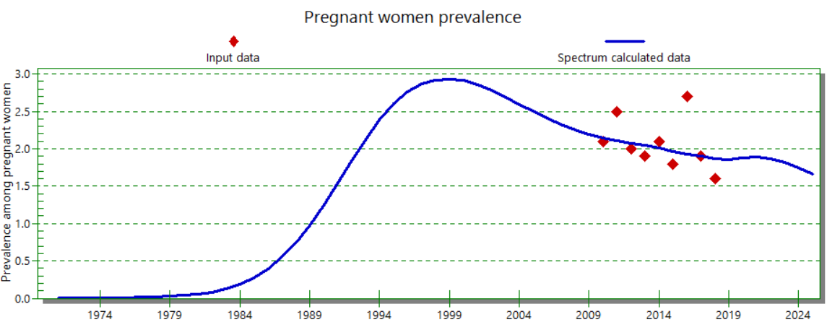
Options avancées > Fertilité liée au VIH > Ajuster un facteur d'ajustement local, pour ajuster la prévalence de Spectrum chez les femmes enceintes (qui déterminent les estimations de PTME et enfants) à la prévalence mesurée lors des tests de routine de CPN
Un facteur d'ajustement local de la fécondité ajusté extrême, <0,5 ou >2,5, peut indiquer des problèmes avec les données de prévalence des CPN - ou avec l'estimation globale des femmes adultes (EPP ou CSAVR).
Dans ces cas, il convient de revoir la représentativité des données de prévalence des soins prénatals, d'envisager de limiter l’ajustement entre 0,5-2,5, ou d'envisager d'autres moyens de valider les estimations relatives à la TME et aux enfants, ainsi que la couverture de la PTME et des enfants par le TAR.
Facteur d'ajustement local de la Fécondité: ajusté à 1,21
Notes:
12

Slide 14
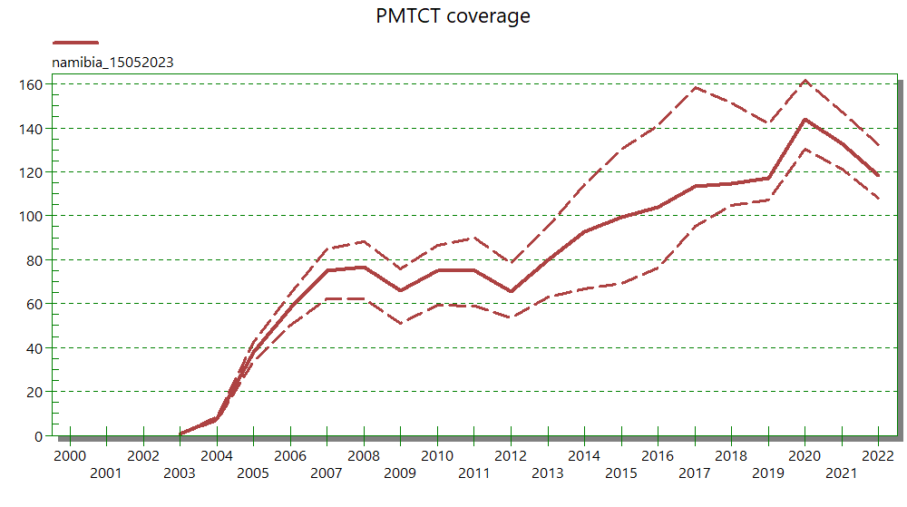
Une couverture de la PTME >100% signale un problème
Une couverture estimée supérieure à 100 % pour une année donnée indique un problème, surtout si elle concerne des années récentes (après 2015).
Vérifiez si :
les naissances ont été sous-estimées ?
le facteur d'ajustement local de la fertilité a été ajusté pour reproduire correctement la prévalence dans les CPN ?
des femmes enceintes recevant TAR
ont-elles été comptées deux fois ?
Notes:
13
Une couverture estimée de la PTME ou du TARV supérieure à 100 % dans un groupe quelconque (femmes, hommes ou enfants) indique un problème, soit avec les données, soit avec l'estimation de l'épidémie pour ce groupe. C'est d'autant plus vrai si c'est le cas pour plusieurs années récentes.
Dans cet exemple, pour la PTME, vous devez vérifier si les naissances ont été sous-estimées,
si le facteur d'ajustement local a été ajusté ou fixé de manière à reproduire la prévalence nationale des soins prénatals.
Et si le nombre de femmes recevant des ARV pour la PTME était comptabilisé deux fois...

Slide 15
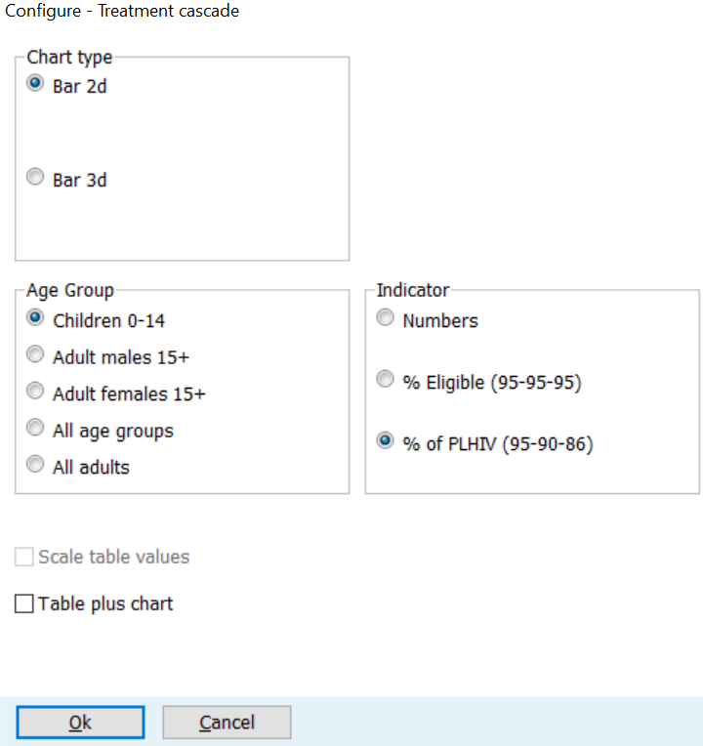
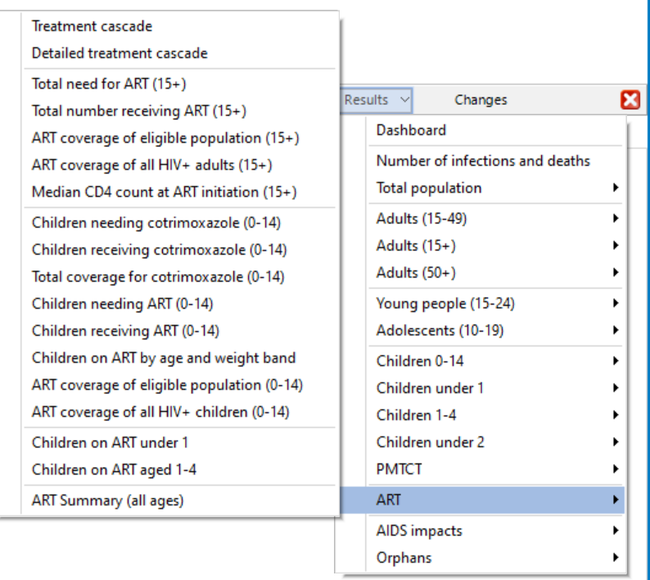
Cascade 95-95-95 de tests et de traitements :
Estimation Spectrum et examen de la qualité des données (I)
Chaque fois que vous modifiez les données du programme (KOS, ART, VLS) ou l'estimation de l'incidence (CSAVR/EPP/AEM/ECDC), revoyez les cascades - tour à tour pour les hommes, les femmes et (le cas échéant) les enfants.
Notes:
14
Une fois que vous avez finalisé vos entrées de données et l'ajustement des courbes CSAVR ou EPP, et que vous avez défini le modèle d'incidence par sexe (Incidence Rate Ratios), passez à l'examen des résultats. Sous Cascade de traitement, examinez les progrès estimés vers les objectifs 95-95-95 (c'est-à-dire 95 % des PVVIH connaissant leur statut, 95 % des PVVIH sous traitement antirétroviral et 95 % des PVVIH sous traitement antirétroviral en état de suppression virale, tour à tour pour les hommes adultes, les femmes adultes et les enfants, au cours de la période 2010-2023).
Vous pouvez évaluer les modèles de trois façons :
1. Au fur et à mesure que le nombre de PVVIH
2. En % des personnes éligibles, c'est-à-dire les objectifs 95-95-95
3. En % de l'ensemble des PVVIH, c'est-à-dire la cascade de dépistage et de traitement au niveau de la population.

Slide 16
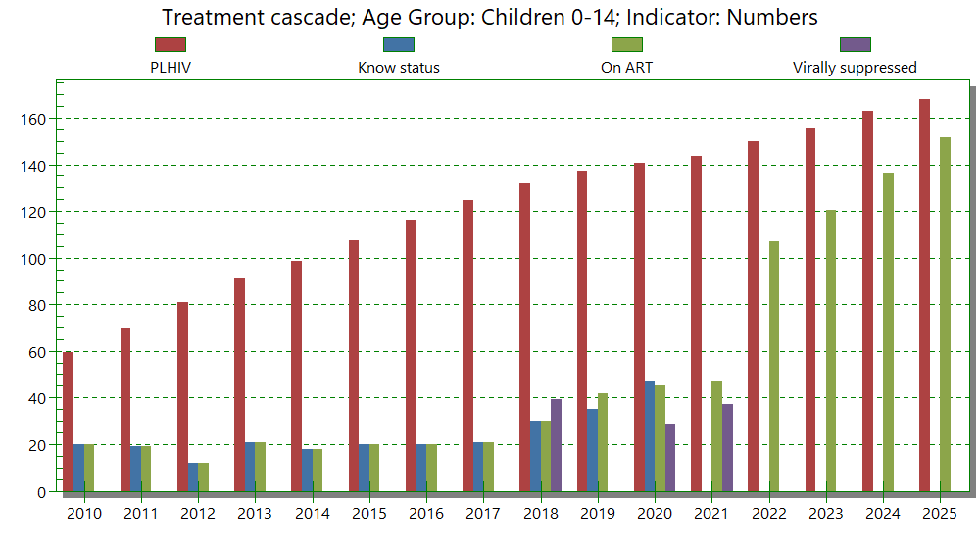
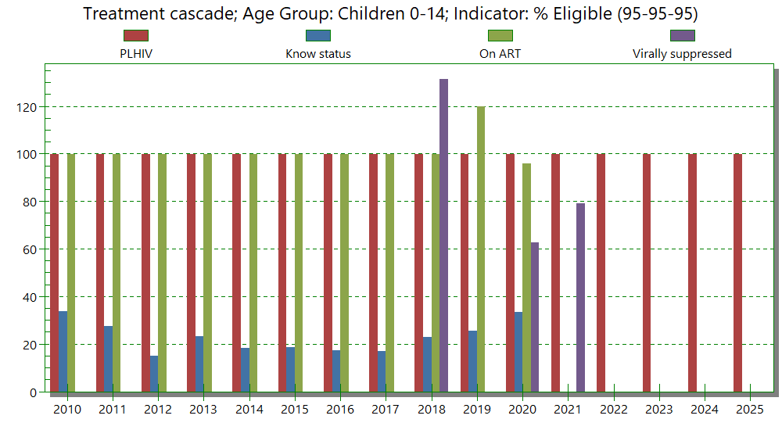
Cascade 95-95-95: Estimation Spectrum et examen de la qualité des données (II)
Le nombre de personnes dans chaque barre de la cascade est-il inférieur à celui de la barre précédente pour la couverture (c’est à dire, la couverture ne dépasse 100 % pour aucune des années ?
  Hommes adultes, femmes adultes et enfants à tour de rôle
  Toutes les années 2010-2023.
  Si le nombre de PVVIH connaissant leur statut est supérieur à ceux sous TAR, pourquoi un tel écart ?
  La connaissance du statut a-elle été surévaluée ?
  Les décès n'ont-ils pas été soustraits ?
Y a-t-il des augmentations ou des baisses soudaines et importantes d'une année à l'autre qui ne sont pas expliquées ?
Cohérence de la couverture TAR entre :
  Les femmes adultes dans leur ensemble,
  Les femmes enceintes entrant en CPN/PTME
  Les enfants
Vérifier les données relatives au TAR (et à la PTME), mais aussi le dénominateur estimé pour les PVVIH (hommes, femmes et enfants),
Notes:
15
Ici, la cascade est exprimée en chiffres et en pourcentage des personnes éligibles.
En ce qui concerne les nombres, vérifiez et assurez-vous que chaque étape compte moins d'individus que l'étape précédente.
En % des personnes éligibles, aucun résultat pour un groupe ou une année ne doit dépasser 100 %.
Les erreurs, comme le fait que le nombre de personnes sous traitement soit supérieur au nombre de personnes diagnostiquées, doivent être rectifiées. Les fortes augmentations ou diminutions de la cascade doivent être expliquées, en comparant les estimations actuelles avec celles des années précédentes. Il est essentiel de comprendre les disparités entre les objectifs 90-90-90 et la cascade. Pour garantir l'exactitude des données, les examens clés comprennent la validation des sources de données, le recoupement avec des systèmes fiables et la réalisation de contrôles d'assurance qualité. Cela permet de garantir la fiabilité du suivi des données relatives au VIH et de la progression du traitement.

Slide 17
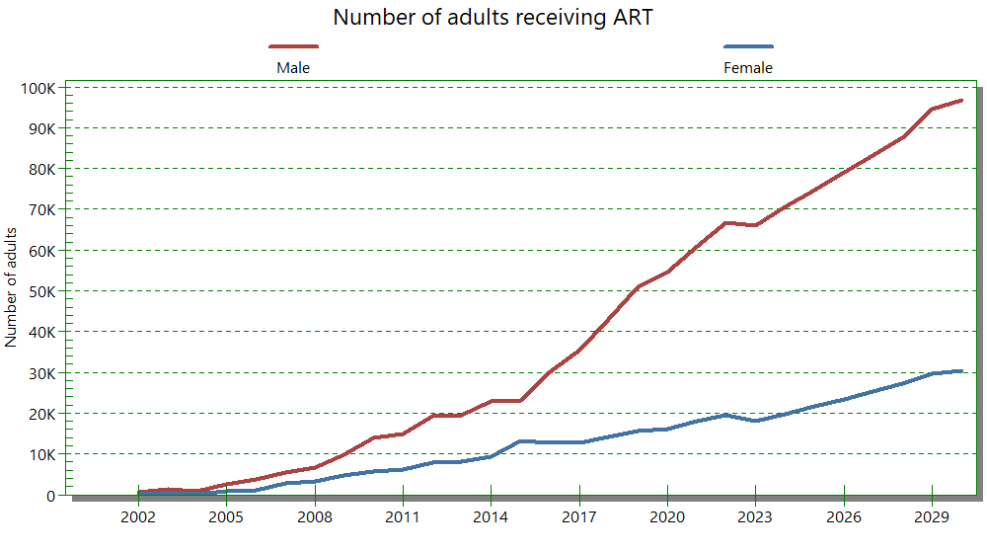
Affiner et valider les données sur les traitements antirétroviraux pour adultes et la couverture estimée
Editeur de Statistiques de programme
Tracer la tendance temporelle historique de la mise à l’echelle du TAR, afin de détecter toute erreur de saisie et toute fluctuation inexpliquée.
Ajuster les nombres de traitements antirétroviraux rapportés par
les programmes en fonction d'un facteur déterminé par un
audit national de la qualité des données
Résultats de AIM
Cascade de Traitement:
Le TAR devrait être inférieur aux PVVIH estimées par Spectrum:
  pour toutes les années
  pour les hommes et les femmes et (le cas échéant) les enfants à tour de rôle.
Validation
Nombre d'adultes (et, le cas échéant, d'enfants) commençant le TAR
et ceux actuellement sous TAR par tranche d’âge:
Allocation par Spectrum par rapport aux données du programme
Notes:
16
Le traitement antirétroviral pour adultes est un facteur déterminant de l'estimation globale de l'épidémie, puisque le traitement antirétroviral réduit la mortalité, mais aussi l'infectiosité et les nouvelles infections.
Voici un récapitulatif des différentes étapes et options dont vous disposez pour valider les données ART des adultes.
Dans les statistiques du programme, visualiser, c'est-à-dire "tracer" la tendance annuelle de l'extension des traitements antirétroviraux. Identifier et expliquer ou corriger tout saut ou chute soudain.
Si vous avez effectué un audit national de la qualité des données, vous pouvez ajuster les numéros ART nationaux en fonction des résultats de cet audit. (Dans le cycle 2023, par exemple, le Maroc et le Panama ont utilisé cette option - voir diapositive suivante).
Dans les résultats, grâce aux graphiques de couverture des traitements antirétroviraux et à la cascade de traitement, veiller à ce que le nombre de traitements antirétroviraux ne dépasse jamais le nombre de PVVIH estimé par Spectrum.
Dans le cadre de la validation, vous pouvez comparer les adultes qui commencent un traitement antirétroviral ainsi que la cohorte qui suit actuellement un traitement antirétroviral, entre l'allocation de Spectrum et les données de votre programme.
Les pays à forte charge de morbidité qui disposent d'une ou plusieurs enquêtes sérologiques nationales auprès des ménages peuvent également comparer la couverture ART avec la couverture mesurée dans le cadre d'une enquête.

Slide 18
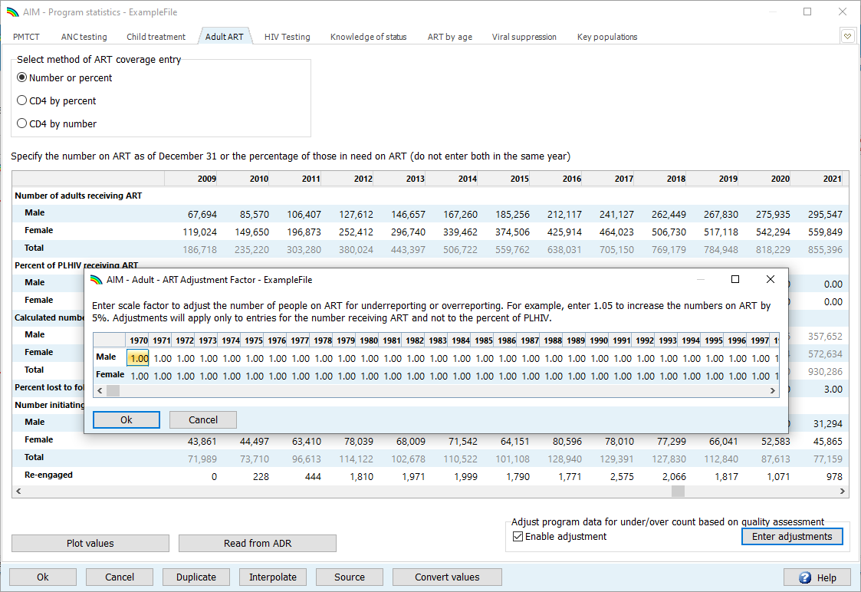
Chiffres TAR des adultes : ajustement sur la base de l'audit de la qualité des données
Vous pouvez ajuster le nombre d'adultes sous TAR enregistré par le programme directement ou par le biais d'un facteur d'ajustement annuel basé sur un Audit national ou représentatif de la qualité des données.
L'utilisation du facteur d'ajustement (pour l'année de l’Audit et éventuellement pour les années voisinantes) rend vos ajustements transparents.

Slide 19
Que se passe-t-il si les données définitives pour l'année 2023 ne sont pas encore disponibles ?
En janvier-février, il se peut que vous ne disposiez pas encore des données définitives relatives au programme, au dépistage du VIH et à la surveillance pour l'ensemble de l'année 2023.
L'estimation "définitive" Spectrum pour 2024 devra attendre ces éléments,
et ensuite les modèles relancés (EPP, CSAVR ou ECDC, puis AIM).
Entre-temps, vous disposez des options suivantes pour un fichier Spectrum provisoire :
TAR & PTME:
  Laisser ou mettre à jour 2023 comme objectif de % attendu, en ligne avec 2022.
  A titre provisoire, mettre les chiffres de 2022 pour 2023.
  Saisir les données de la première partie de l'année 2023
  Ne laissez PAS le champ TAR pour adultes vide !
  Puisque le TAR réduit la transmission et l'incidence du VIH
Type de données sur la prévalence (tests de routine & diagnostic dans les CPN,
pour EPP et la fertilité, TME et estimations pédiatriques) :
  Saisir les données disponibles, par exemple les 6 premiers mois sur 9
  - et indiquez-les dans le champ "Source" comme étant provisoires.
Nouveaux diagnostics et décès dus au sida, pour CSAVR :
laissez les valeurs de 2023 vides.
Dans le fichier Excel, veuillez saisir TOUS les types de données, même s'il ne s'agit que d'une partie de l'année, pour permettre la verification de la qualité des données
(par exemple, les taux de positivité des tests correspondant aux nouveaux diagnostics annuels, pour CSAVR).
Notes:
17
En janvier-février, il se peut que vous ne disposiez pas encore des données définitives du programme et de la surveillance pour l'année 2023.
Ce n'est qu'après cela que votre estimation finale du Spectre 2024 pourra être ajustée et complétée.
Mais entre-temps, vous pouvez procéder à l'élaboration et à l'examen de projets d'adaptation de modèles, afin de progresser autant que possible.
Ce qu'il faut mettre dans Spectrum au lieu des données manquantes varie selon l'indicateur :
Pour les chiffres relatifs au TAR et à la PTME : Les options comprennent la fixation de 2023 comme pourcentage cible sur la base des chiffres de 2022, ou l'introduction de données de 2023 pour une année partielle. Ne mettez pas 0, sinon Spectrum estimerait un bond dans les nouvelles infections !
Pour les données de type prévalence, comme les données sur les tests de routine des CPN saisies dans EPP et le fertiliseur, vous pouvez saisir la prévalence basée sur le premier semestre (ou les trois trimestres) de l'année.
Dans CSAVR, pour Nouveaux diagnostics et décès dus au sida : laisser les valeurs de 2023 en BLANC.
Tous les types de données, même les années partielles, peuvent être saisis dans Excel, à des fins d'examen de la qualité des données.
Quelle que soit votre solution temporaire, documentez le statut provisoire dans votre fichier Data Excel et dans Spectrum dans les champs "Source" d'AIM et d'EPP.

Slide 20
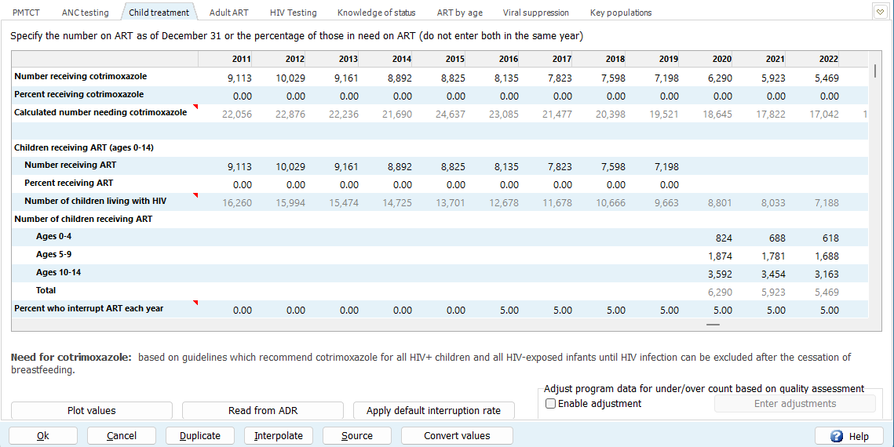
Dynamique des chiffres TAR
Veuillez indiquer les taux d'interruption de traitement pour toutes les années où les enfants sont sous TAR.
  à partir d'un programme national fiable ou de données représentatives au niveau national, si elles sont disponibles
  Taux par défaut de 5 % par an - utiliser le nouveau bouton dans l'éditeur de traitement des enfants "Appliquer le taux d'interruption par défaut".
Les entrées relatives aux interruptions de traitement n'affectent pas le nombre d'enfants sous TAR (défini par les données du programme), mais permettent de l'affiner :
  le pourcentage d'enfants en première année de traitement et leur répartition par âge et par CD4
  Le (nouveau !) calcul de Spectrum de la connaissance du statut de l'enfant.
d’option

Slide 21
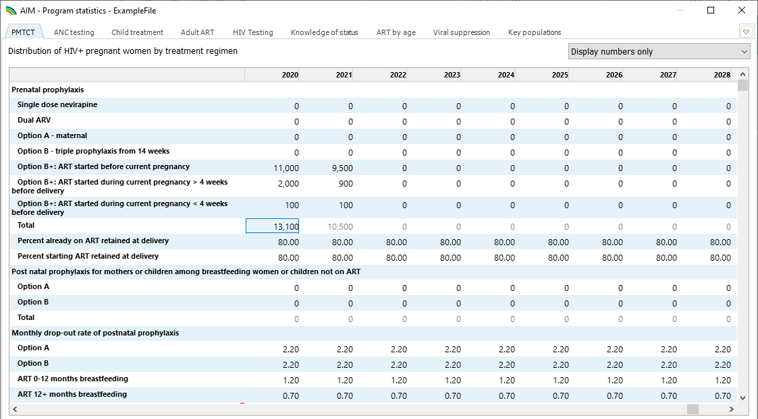
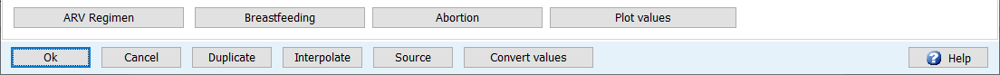
PTME
1
Affichage des numéros
Ajouter les données prénatales pour 2022
Vérifier la rétention à l’accouchement
Vérifier l'abandon mensuel des ARV pendant l'allaitement
Visualiser les valeurs
2
3
4
5

